Slide 2
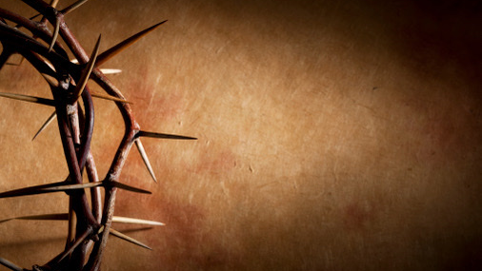
序 乐
Prelude

Slide 3
祷 告
Prayer

Slide 4
最后晚餐 The Last Supper

Slide 5
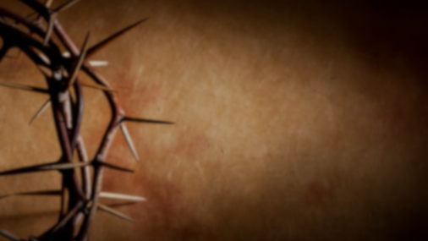
路加福音 Luke 22:7-12
7 除 酵 节 ， 须 宰 逾 越 羊 羔 的 那 一 天 到 了 。
7 Then came the day of Unleavened Bread on which the Passover lamb had to be sacrificed.
8 耶 稣 打 发 彼 得 、 约 翰 ， 说 ： 你 们 去 为 我 们 预 备 逾 越 节 的 筵 席 ， 好 叫 我 们 吃 。
8 Jesus sent Peter and John, saying, “Go and make preparations for us to eat the Passover.”

Slide 6
9 他 们 问 他 说 ： 要 我 们 在 那 里 预 备 ？
9 “Where do you want us to prepare for it?” they asked.
10 耶 稣 说 ： 你 们 进 了 城 ， 必 有 人 拿 着 一 瓶 水 迎 面 而 来 ， 你 们 就 跟 着 他 ， 到 他 所 进 的 房 子 里 去 ，
10 He replied, “As you enter the city, a man carrying a jar of water will meet you. Follow him to the house that he enters,

Slide 7
11 对 那 家 的 主 人 说 ： 夫 子 说 ： 客 房 在 那 里 ？ 我 与 门 徒 好 在 那 里 吃 逾 越 节 的 筵 席 。
11 and say to the owner of the house, ‘The Teacher asks: Where is the guest room, where I may eat the Passover with my disciples?’
12 他 必 指 给 你 们 摆 设 整 齐 的 一 间 大 楼 ， 你 们 就 在 那 里 预 备 。
12 He will show you a large room upstairs, all furnished. Make preparations there.”

Slide 8
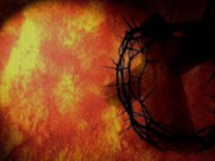
190 领我到髑骺地
Lead Me to Calvary

Slide 9
生命之主愿祢作王， 荣耀都归于祢; 使我莫忘祢荆棘冕; 领我到髑髏地. King of my life,
I crown Thee now,
Thine shall the glory be;
lest I forget Thy thorn-crowned brow
, lead me to Calvary.

Slide 10
（副歌） 使我莫忘客西马尼， 莫忘我主痛苦受死， 莫忘我主仁爱慈悲， 领我到髑髏地. (Refrain) Lest I forget Gethsemane;
lest I forget Thine agony;
lest I forget Thy love for me,
lead me to Calvary.

Slide 11
让我看见在祢墓前， 门徒忧伤哭泣; 光明天使看守侍候; 等待救主复活. Show me the tomb where thou was laid,
tenderly mourned and wept;
angels in robes of light arrayed
guarded Thee whilst Thou slept.

Slide 12
（副歌） 使我莫忘客西马尼， 莫忘我主痛苦受死， 莫忘我主仁爱慈悲， 领我到髑髏地. (Refrain) Lest I forget Gethsemane;
lest I forget Thine agony;
lest I forget Thy love for me,
lead me to Calvary.

Slide 13
愿像马利亚清早起， 预备来膏抺祢; 让我看见墓门已开; 领我到髑髏地. Let me like Mary thro’ the gloom
, come with a gift to Thee;
show to me now the empty tomb,
lead me to Calvary.

Slide 14
（副歌） 使我莫忘客西马尼， 莫忘我主痛苦受死， 莫忘我主仁爱慈悲， 领我到髑髏地. (Refrain) Lest I forget Gethsemane;
lest I forget Thine agony;
lest I forget Thy love for me,
lead me to Calvary.

Slide 15
主啊， 我甘心又乐意， 背十架跟随祢; 救主苦杯我愿分尝， 因祢为我舍己. May I be willing Lord,
to bear daily my cross for Thee;
even Thy cup of grief to share,
Thou hast borne all for me.

Slide 16
（副歌） 使我莫忘客西马尼， 莫忘我主痛苦受死， 莫忘我主仁爱慈悲， 领我到髑髏地. (Refrain) Lest I forget Gethsemane;
lest I forget Thine agony;
lest I forget Thy love for me,
lead me to Calvary.

Slide 17
路加福音Luke 22:39~44
39 耶 稣 出 来 ， 照 常 往 橄 榄 山 去 ， 门 徒 也 跟 随 他 。
39 Jesus went out as usual to the Mount of Olives, and his disciples followed him.
40 到 了 那 地 方 ， 就 对 他 们 说 ： 你 们 要 祷 告 ， 免 得 入 了 迷 惑 。
40 On reaching the place, he said to them, “Pray that you will not fall into temptation.”

Slide 18
41 於 是 离 开 他 们 约 有 扔 一 块 石 头 那 麽 远 ， 跪 下 祷 告 ，
41 He withdrew about a stone’s throw beyond them, knelt down and prayed,
42 说 ： 父 阿 ！ 你 若 愿 意 ， 就 把 这 杯 撤 去 ； 然 而 ， 不 要 成 就 我 的 意 思 ， 只 要 成 就 你 的 意 思 。
42 “Father, if you are willing, take this cup from me; yet not my will, but yours be done.”

Slide 19
43 有 一 位 天 使 从 天 上 显 现 ， 加 添 他 的 力 量 。
43 An angel from heaven appeared to him and strengthened him.
44 耶 稣 极 其 伤 痛 ， 祷 告 更 加 恳 切 ， 汗 珠 如 大 血 点 滴 在 地 上 。
44 And being in anguish, he prayed more earnestly, and his sweat was like drops of blood falling to the ground.

Slide 20
路加福音Luke 23:34a
当 下 耶 稣 说 ： 父 阿 ！ 赦 免 他 们 ； 因 为 他 们 所 做 的 ， 他 们 不 晓 得 。
Jesus said, “Father, forgive them, for they do not know what they are doing.”

Slide 21
祷 告
Prayer

Slide 22
Message by Corey Vaughan

Slide 23
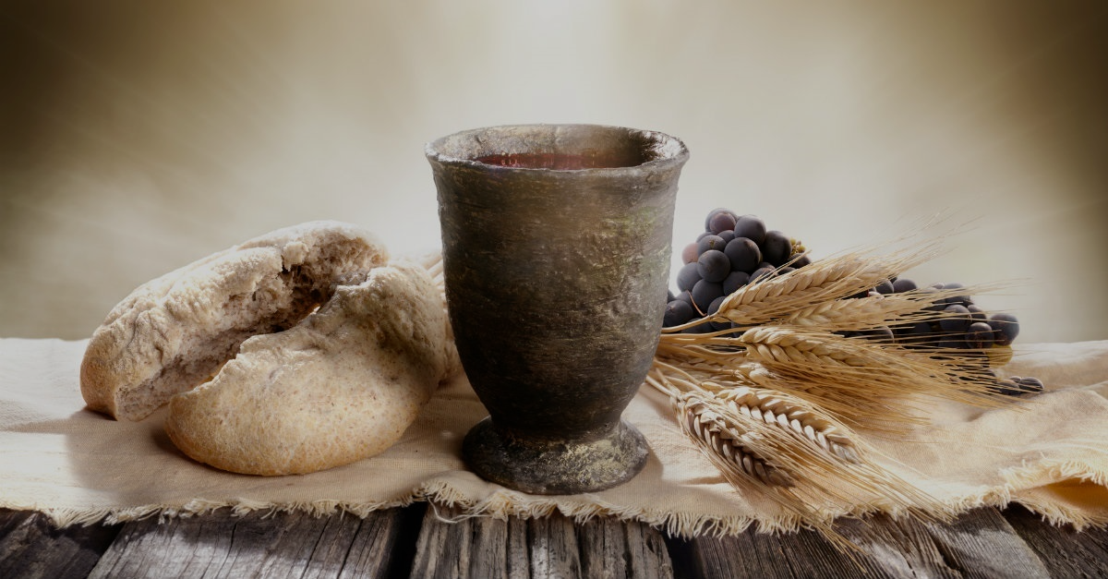
主 餐
COMMUNION

Slide 24
約翰福音John 19: 30
耶 稣 尝 了 那 醋 ， 就 说 ： 成 了 ！ 便 低 下 头 ， 将 灵 魂 交 付 神 了 。
When he had received the drink, Jesus said, “It is finished.” With that, he bowed his head and gave up his spirit.

Slide 25
祷 告
Prayer

Slide 26
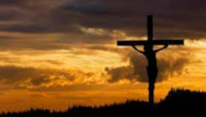
默祷散会 Silent prayer and dismissed
Postlude
#189 奇妙十架
When I Survey the Wondrous Cross (piano music only by Karen Yong)

